Slide 1
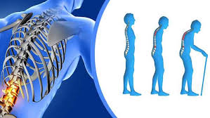
স্বাগতম

Slide 2
BANGLADESH
HOMNA -CUMILLA

Slide 3
Cumilla

Slide 5
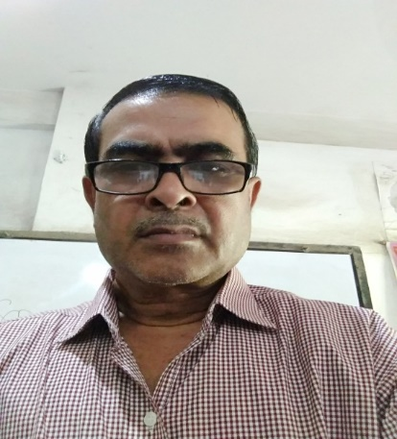
পরিচিতি
উত্তম কুমার চক্রবর্তী
সহকারী সিঃশিঃহোমনা কফিল উদ্দিন
বালিকা উচ্চ বিদ্যালয়
আইডি-২১
হোমনা-কুমিল্লা
শ্রেণিঃ (নবম – দশম)
বিষয়ঃ জীববিজ্ঞান
অধ্যায়ঃ নবম
(দৃঢ়তা প্রদান ও চলন)
শিক্ষার্থী সংখ্যাঃ ৬০ জন
সময়ঃ ৪০ মিনিট

Slide 6
নিচের Video টি দেখ:

Slide 7
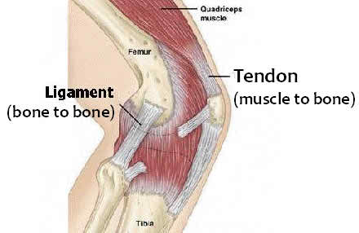
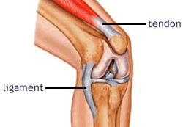
চিত্রগুলো লক্ষ্য করো।

Slide 8
চিত্রগুলো লক্ষ্য করো।

Slide 9
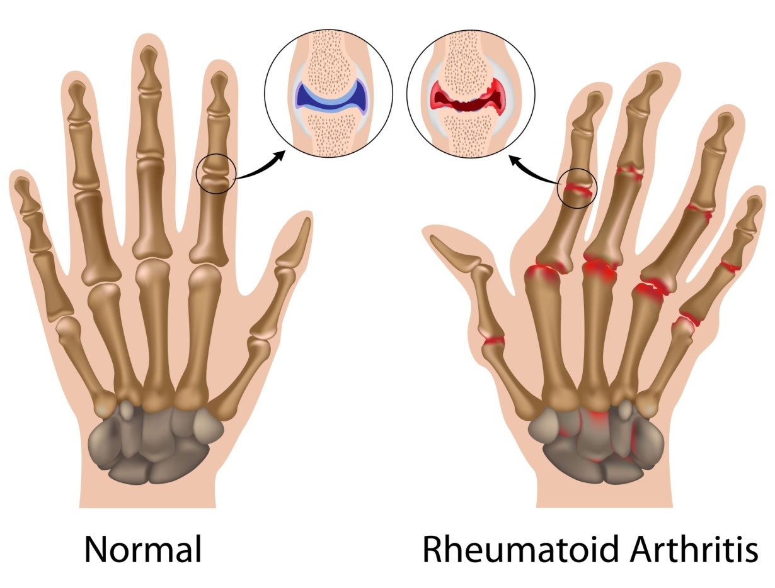
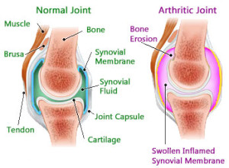
চিত্রগুলো লক্ষ্য করো।

Slide 10
আজকের আলোচনার বিষয়
দৃঢ়তা প্রদান ও চলন
টেনডন, লিগামেন্ট, অস্টিওপরোসিস এবং আর্থ্রাইটিস্

Slide 11
এ অধ্যায় পাঠ শেষে শিক্ষার্থীরা
টেনডন ও লিগামেন্টের গঠন ,কার্যপ্রনালী বর্নণা করতে পারবে।
অস্টিওপোরেসিসের কারন, লক্ষন ও প্রতিকার বর্ণনা করতে পারবে ।
আর্থ্রাইটিস এর কারন,লক্ষণ ও প্রতিকার বর্ণনা করতে পারবে।

Slide 12
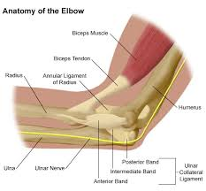
টেনডনের গঠন ও কার্যপ্রনালী
মাংসপেশির প্র্রান্তভাগ রজ্জুরমতো শক্ত হয়ে অস্থিগাত্রের সাথে সংযুক্ত হয়।এই শক্ত প্রান্তকে টেনডন বলে।
ঘন শ্বেত তন্তুময় যোজক টিস্যু দ্বারা টেনডন গঠিত।এ ধরনের
টিস্যুর ম্যাট্রিক্সে শাখাপ্রশাখাবিহীন শ্বেততন্তু ছড়ানো থাকে। এরা গুচ্ছাকারে ও পরস্পর সমান্তরাল ভাবে বিন্যস্ত থাকে।
অনেকগুলো তন্তু একত্রেআঁটি বা ব্যান্ডেল তৈরি করে। আঁটিগুলো একত্রে দলবদ্ধ হয়ে আঁটিগুচ্ছ তৈরি করে। আঁটিগুলোর মাঝে ফাইব্রোব্লাস্ট নামক কোষ দেখতে পাওয়া যায়। অ্যারিওলার টিস্যুর দৈর্ঘ্য বরাবর টেনডনের মধ্যে রক্তনালি,লসিকানালি এবং স্নায়ু প্রবেশ করে। এদের স্থিতিস্থাপকতা নেই।পেশি ও টেনডনের সংযোগকে আরও শক্তিশালী করার জন্য টেনডনের আঁটিগুচ্ছ বেষ্টনকারী অ্যারিওলার টিস্যু পেশি বান্ডেল বা আঁটির আবরক টিস্যুর সাথে অবিচ্ছন্ন যোগাযোগ তৈরি করে। টেনডন বেশ শক্ত।
পেশি বা অস্থির তুলনায় টেনডনের ভেঙ্গে বা ছিড়ে যাওয়ার সম্ভাবনা অনেক কম। টেনডন দেহকাঠামো গঠন ও দৃঢ়তা দানে সাহায্য এবং চাপটানের বিরুদ্ধে যান্ত্রিক প্রতিরোধ গড়ে তোলে।
টেনডন
Notes:
্না

Slide 13
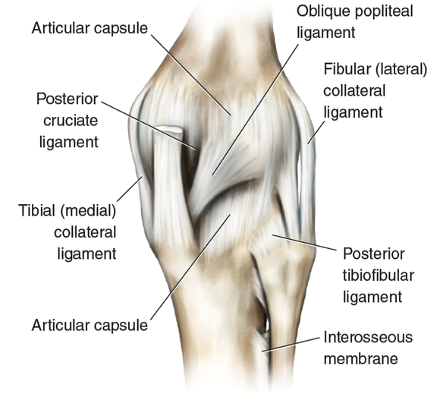
লিগামেন্টের গঠন ও কাজ
পাতলা কাপড়ের মতো কোমল অথচ দৃঢ়, স্থিতিস্থাপক বন্ধনী দ্বারা অস্থিসমুহ পরস্পরের সাথে সংযুক্ত থাকে। একে অস্থি বন্ধনী বা লিগামেন্ট বলে। লিগামেন্ট শ্বেততন্ত্র ওপীততন্তুর সমন্বয়ে গঠিত। এর মধ্যে সরু ,শাখাপ্রশাখা বিশিষ্ট জালকাকারে বিন্যস্ত কতকগুলো তন্তুও ছড়ানো থাকে। এ তন্তুগুলো গুচছাকারে না থেকে আলাদাভাবে
অবস্থান করে। এদের স্থিতিস্থাপকতা আছে। তন্তুগুলো ইলাস্টিন নামক আমিষ দ্বারা তৈরি। কবজা যেমন পাল্লাকে দরজার কাঠামোর সাথে আটকে রাখে অনুরুপভাবে অস্থিবন্ধনী বা লিগামেন্ট হাড়কে আটকে রাখে। এতে অঙ্গটি সবদিকে সোজা বা বাঁকা হয়ে নড়াচড়া করতে পারে এবং হাড়গুলো স্থানচ্যুত ও বিচ্যুত হয় না।
লিগামেন্ট
Notes:
ে

Slide 14
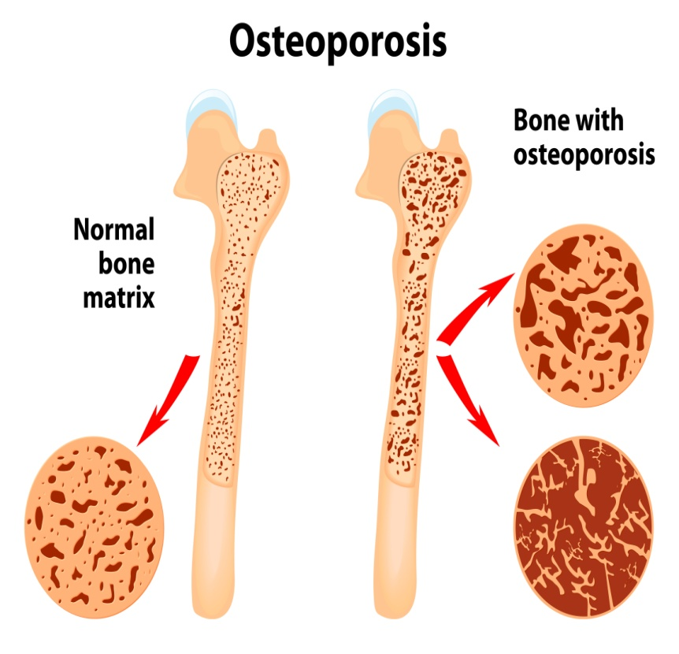
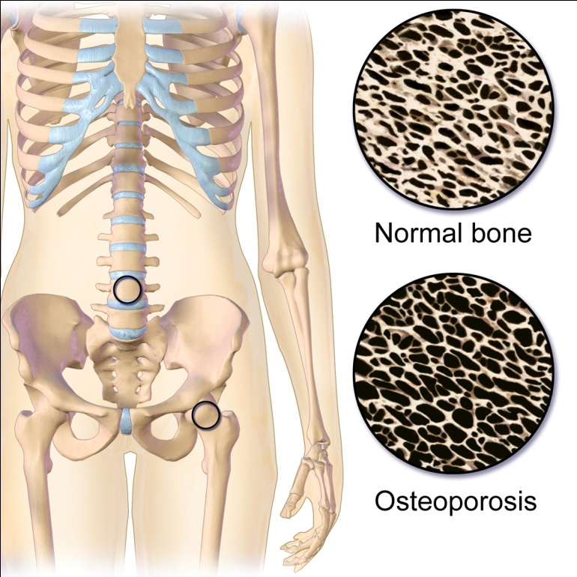
অস্টিওপোরেসিসের কারন
দেহে খনিজ লবন বিশেষ করে ক্যালসিয়ামের ঘাটতির কারনে এই রোগটি হয়। মহিলাদের মেনোপস হওয়ার পর এ রোগ হওয়ার সম্ভাবনা থাকে ।
লক্ষণ
-অস্থি ভঙ্গুর হয়ে যায়, পুরুত্ব কমতে থাকে,
-পেশির শক্তি কমতে থাকে,
-পিঠের পিছন দিক ব্যথা অনুভব হয়,
-অস্থিতে ব্যথা অনুভব হয়।্ধ
প্রতিকার
পঞ্চাশোর্ধ পুরুষ ওমহিলাদের দৈনিক ১২০০ মিলিগ্রাম ক্যালসিয়াম গ্রহন করা ,
ননীতোলা দুধ ও দুগধজাত দ্রব্য গ্রহন করা,
-কমলার রস, সবুজ শাকসবজি, সয়াদ্রব্য ওক্যালসিয়াম সমৃদ্ধ খাবার খাওয়া।

Slide 15
আর্থ্রাইটিস
।
লক্ষন – গিঁটে ব্যাথা , অস্থিসন্ধি শক্ত হয়ে
যাওয়া , গিঁট ফুলে যাওয়া ।

Slide 16
আর্থ্রাইটিস এর কারন ,লক্ষণ ও প্রতিকার
কারন
আর্থ্রাইটিস এক ধরনের বাতরোগ।অনেক দিন যাবৎ জ্বরে ভুগলে এবং এর যথাযথ চিকিৎসা না করা হলে এ রোগটি হওয়ার সম্ভা্বনা থাকে। সাধারনত বয়স্করা এ রোগে আক্রান্ত হয়।
লক্ষন
-অস্থিসন্ধি বা গিঁটে প্রদাহ বা ব্যথা হয়,
-অস্থিসন্ধিগুলো শক্ত হয়ে যায়,
-অস্থিসন্ধি নাড়াতে কষ্ট হয়,
-গিঁট ফুলে যায়।
প্রতিকার
অত্যধিক পরিশ্রম আর ভারী কাজ থেকে বিরত থাকা।
যন্ত্রণাদায়ক গিঁটের উপর গরম স্যাক নেওয়া।
হালকা ব্যায়াম করা।
ডাল জাতীয় ওবীজজাতীয় খাদ্য পরিহার করা।
ঔষধ সেবন ও সঠিক চিকিৎসা দ্বারা এ রোগ থেকে পরিত্রান পাওয়া যায়।
Notes:
্যাম

Slide 17
একক কাজ
১। অস্টিওপোরেসিস রোগের লক্ষণ কি কি ?
২ । আর্থ্রাইটিস্ রোগের লক্ষণ কি ?

Slide 18
দলীয় কাজ
অস্টিওপোরেসিস ও আর্থ্রাইটিস কীভাবে প্রতিরোধ করা যায়?

Slide 19
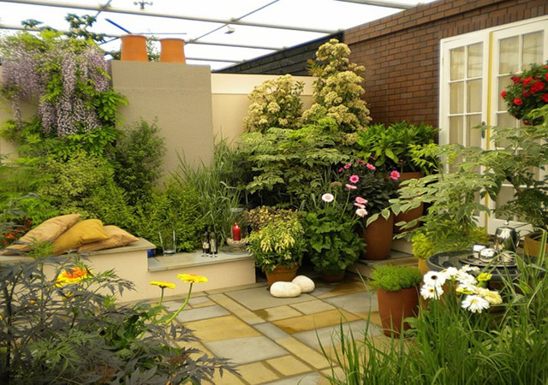
বাড়ির কাজ
তোমার বাড়ি অথবা এলাকাতে অস্টিওপোরেসিস ও আর্থ্রাইটিস এ আক্রান্ত কোনো রুগী থাকলে এ রোগ থেকে মুক্তির জন্য তুমি তাদের কি পরামর্শ দিবে তার একটা তালিকা করবে ।

Slide 20
ধন্যবাদ
Notes:
Homna Kafil Uddin Giels Hig School Homna-Cumilla

